Slide 1
CAP. 9
PSICOLOGIA DELLA FORMAZIONE
La progettazione del
setting formativo
1
2
Uno spazio protetto per riflettere e apprendere
3
4
Capitolo 9
Maria Luisa Farnese, Silvio Ripamonti
1
Farnese & Ghislieri (2026). Psicologia della formazione. Dall'apprendimento delle persone allo sviluppo organizzativo. Milano: Cortina.

Slide 2
CAP. 9
STRUTTURA DEL CAPITOLO
Indice
L'istituzione del setting in formazione
Perché istituirlo, la concezione psicosociale, stabilità e manipolazione
1
2
Lo spazio
Il setting come contenitore psichico (holding) e come confine (transizione)
3
Il tempo
4
Durata e ritmo, ricorsività, tempo narrativo, sospensione dell'azione
Le regole
Definirle, funzione interpretativa, azioni interpretative, funzione generativa
2

Slide 3
CAP. 9
INTRODUZIONE
Due significati del setting
Ripamonti et al. [2010]: l'origine del termine ha due significati principali:
“Setting” — il luogo
“To set” — l'istituire
1
Ambiente fisico, norme e accordi che regolano l'interazione formatore-partecipanti e formatore-committente. Il “campo” e le “regole” del gioco.
Lo spazio mentale e le condizioni relazionali che rendono possibile riflettere sulla propria esperienza (prospettiva psicosociale).
2
3
4
I principali aspetti che definiscono il setting sono lo spazio, il tempo, le regole e i ruoli; ciascuno ha una valenza funzionale e una valenza simbolica.
3

Slide 4
CAP. 9
1.2 PERCHÉ ISTITUIRE IL SETTING
Tre condizioni fondamentali
Condizioni che garantiscono l'aderenza agli standard professionali [Profita, Ruvolo, 1997]:
1
Natura etica e deontologica
1
Il setting comunica al cliente i principi di responsabilità, rispetto e trasparenza del professionista
2
2
Basi conoscitive
3
Il formatore progetta il setting in base a modelli teorici e metodologici precisi, non arbitrari [Winnicott, 1941]
4
3
Modalità
Definisce non solo “cosa” si farà, ma “come”: metodi, tecniche e strumenti coerenti con gli obiettivi
5

Slide 5
CAP. 9
1.3 LA CONCEZIONE PSICOSOCIALE DEL SETTING
Uno spazio di ascolto e cambiamento
Lo spazio formativo non è luogo di trasmissione di conoscenze normative, ma di ascolto delle conoscenze che i partecipanti generano nelle situazioni lavorative locali, e di riflessione sulla loro relazione con i contesti di lavoro [Kaneklin, Scaratti, 1998].
Rêverie [Bion, 1962]
Uno stato mentale in cui è possibile accogliere e dare significato alle proprie emozioni e pensieri, anche quelli che suscitano disagio, trasformando le esperienze complesse in strumenti di crescita.
1
2
3
4
6

Slide 6
CAP. 9
1.3 LA CONCEZIONE PSICOSOCIALE DEL SETTING
L'uomo riflessivo e la trasformazione
La formazione psicosociale concepisce la persona come capace di interpretare un ruolo riflessivo sulla propria esperienza, diventando protagonista del processo formativo (cfr andragogia) [Corino, 1989; Avallone, 2009].
1
2
3
Il setting è concepito come struttura temporanea e dinamica: le persone contribuiscono attivamente alla sua creazione e modifica — un primo atto di trasformazione della realtà organizzativa.
4
7

Slide 7
CAP. 9
1.3 LA CONCEZIONE PSICOSOCIALE DEL SETTING
Stabilità e manipolazione
Stabilità
“Elementi fissi e predeterminati, il cui aspetto caratterizzante è proprio la loro costanza” [Corino, 1989, p. 64]: istituisce la cornice entro cui i processi di apprendimento sono facilitati
1
Il setting formativo è un contenitore psichico e sociale in cui le dinamiche inconsapevoli e collettive possono essere esplorate e trasformate
[Kaneklin, Manoukian, 1995].
2
3
4
Manipolazione
In logica figura-sfondo, la stabilità consente di far emergere e interpretare resistenze, dinamiche di potere e processi collusivi agiti dai partecipanti
8

Slide 8
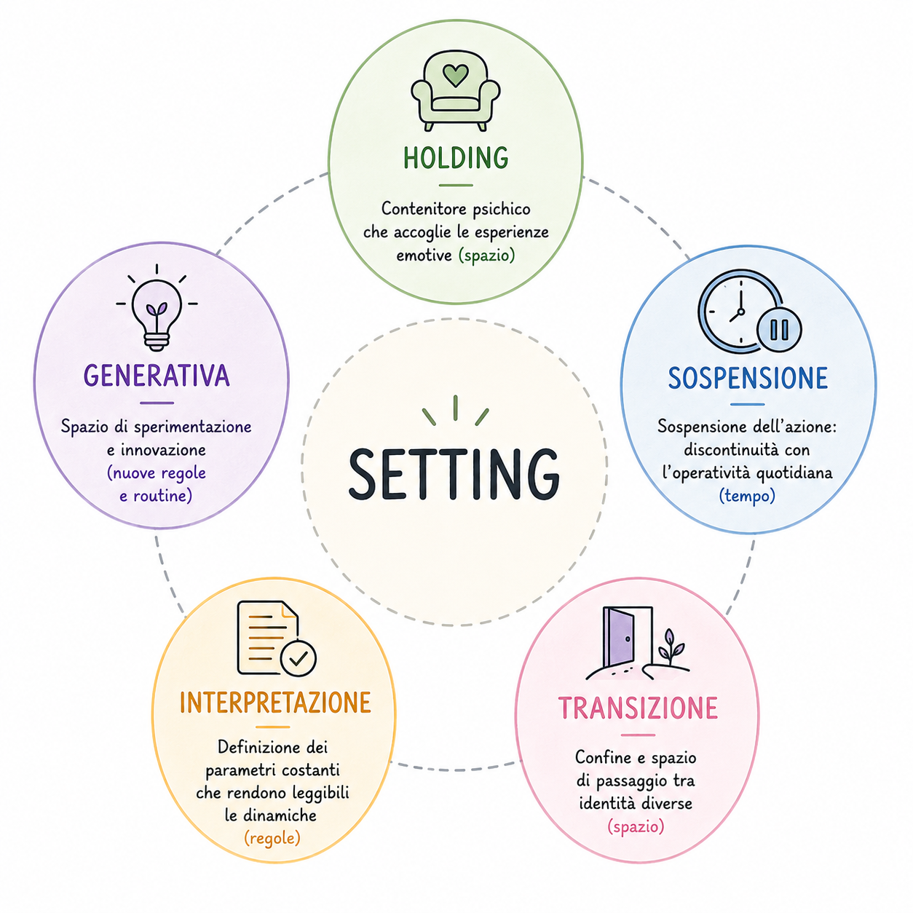
CAP. 9
UNA PANORAMICA
Le cinque funzioni del setting
1
2
3
4
4

Slide 9
CAP. 9
2.1 IL SETTING COME CONTENITORE PSICHICO
La funzione di holding
Gli “ambienti contenitivi” [Brown, Starkey, 2000] isolano parzialmente i partecipanti dalle pressioni della vita lavorativa quotidiana, permettendo di esplorare modalità relazionali alternative in un contesto che favorisce innovazione e autonomia.
1
“
2
Quando i membri di un gruppo sperimentano un clima di sicurezza psicologica, aumenta la loro capacità di apprendere [Edmondson, 2014]
3
4
Il “bounded social setting” offre una “pausa” dal contesto abituale, permettendo di vedere se stessi e gli altri in una luce diversa [Bucher, Langley, 2016].
9

Slide 10
CAP. 9
2.2 IL SETTING COME CONFINE
La funzione di transizione
Il luogo della formazione rappresenta una condizione di liminalità [Howard-Grenville et al., 2010]: uno "spazio transizionale" [Winnicott, 1941] che, pur distinguendo dai luoghi reali, permette di attraversare confini simbolici.
1
2
La formazione diventa un “rito di passaggio” tra due stati o condizioni dell'identità – da lavoratore a formando, da un ruolo attuale a uno futuro, da newcomer a full member – sospendendo temporaneamente abitudini e ruoli.
3
4
Consente di esplorare identità provvisorie [Ibarra, 1999], abbandonando temporaneamente la rigidità dei ruoli: lo spazio diventa un “catalizzatore” per il cambiamento e la riflessione.
10

Slide 11
CAP. 9
3.1 DURATA E RITMO DELL'INTERVENTO FORMATIVO
Durata e ritmo dell'intervento
Il tempo fa riferimento alla durata degli incontri, alla cadenza delle sessioni, al ritmo di lavoro — centrale per sostenere i processi di apprendimento.
1
La durata può esprimere il grado di investimento e legittimazione da parte della committenza, comunicando ai partecipanti il “valore” attribuito all'intervento.
2
3
Le pause possono diventare “emotional zones” [Fineman, 2000]: relazioni più personali, opinioni condivise senza esposizione pubblica.
4
L'infrazione degli orari (ritardi, uscite anticipate) è una manipolazione del setting a cui attribuire significato: resistenza, o affermazione di potere nella relazione col formatore.
11

Slide 12
CAP. 9
3.2 LA RICORSIVITÀ
La ricorsività del tempo
Il tempo non è semplicemente lineare e progressivo, ma costituito da processi che si ripetono, si intrecciano e si influenzano reciprocamente: le esperienze passate vengono continuamente rielaborate, mentre le aspettative sul futuro orientano il comportamento presente.
1
2
La formazione psicosociale si basa su cicli di apprendimento ricorsivi: le persone rivisitano continuamente le proprie esperienze, in un percorso che parte dalla riflessione, passa per la sperimentazione [Kolb, Kolb, 2005] e conduce a un graduale processo di trasformazione [Engeström, 2017].
3
4
Micro-cambiamenti costanti, diluiti nel tempo, che accompagnano la vita lavorativa attraverso tappe mirate.
12

Slide 13
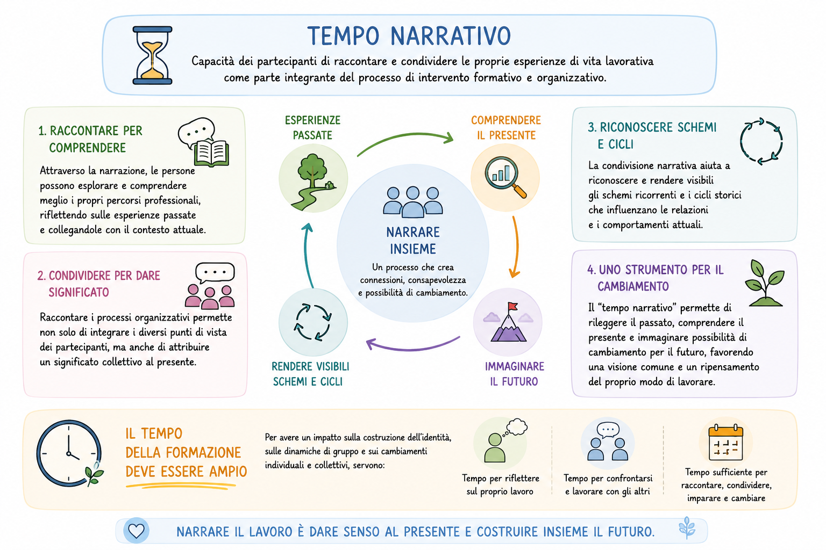
CAP. 9
1
2
3
4
13

Slide 14
CAP. 9
3.3 IL SETTING COME ORGANIZZAZIONE TEMPORANEA
La sospensione dell'azione
In linea con il modello circolare azione-conoscenza dell'Action Research, creare un intervallo di discontinuità con le prassi quotidiane consente di “osservarsi” in azione, riflettere criticamente e esplorare modi diversi di essere e di fare.
1
“
2
Il setting ha come obiettivo primario definire la sospensione dell'azione trasformativa sulla realtà, per consentire ai partecipanti di attivare il pensiero riflessivo [Carli, Paniccia, 2003]
3
4
Sospendere l'azione significa dare ai partecipanti un tempo per riflettere sulle modalità di lavoro consuete (là-e-allora) in relazione a ciò che sta accadendo (qui-ed-ora), individualmente e in gruppo, promuovendo una costruzione consapevole del sapere.
La sospensione della riproduzione automatizzata di modelli cognitivi e affettivi rifonda nuovi modelli relazionali e sistemi di significato [Avallone, 1989; Carli et al., 1988].
14

Slide 15
CAP. 9
4.1 DEFINIRE LE REGOLE
Definire le regole
Le regole stabiliscono il quadro normativo e comportamentale (orari, presenze, impegni, costi), ma anche ruoli e aspettative reciproche, creando una struttura sociale condivisa che facilita comunicazione e collaborazione.
Ma anche… le regole modellano la dinamica del potere e dell'autorità nel contesto formativo: distribuiscono e legittimano il potere tra gli attori, e permettono a ciascuno di sentirsi riconosciuto nel proprio contributo.
1
2
3
4
15

Slide 16
CAP. 9
4.2 IL SETTING COME INSIEME DI PARAMETRI COSTANTI
La funzione interpretativa
“
La predeterminazione degli elementi fissi ha funzione di chiarezza, in modo che ogni mutamento rispetto ai parametri stabiliti sia spiegabile e interpretabile [Corino, 1989, p. 63].
1
2
L'invarianza delle regole consente l'interpretazione delle alterazioni: manipolare le regole (es. allungare le pause, arrivare in ritardo, rispondere a telefonate) è un modo con cui i partecipanti esprimono la propria agency e si posizionano rispetto al processo formativo.
3
4
16

Slide 17
CAP. 9
4.3 INTERVENIRE ATTRAVERSO IL SETTING
Le azioni interpretative
“
Azioni strutturanti le condizioni dell'intervento, realizzate per utilizzare l'organizzazione del rapporto come strumento per evidenziare e comprendere la dinamica collusiva [Carli et al., 1993, p. 217]
1
2
Invece di rispondere ad una richiesta di intervento in modo esplicito, si può rispondere in modo implicito, attraverso azioni interpretative, cioè istituendo delle condizioni di setting e design dell'intervento che consentono di far emergere le dinamiche oggetto dell’intervento, agendole in un contesto protetto, rendendole pensabili e modificabili entro un nuovo sistema di significati.
3
4
Ad esempio, alla richiesta di promuovere integrazione inter-professionale, si può rispondere
in modo esplicito: ad esempio progettare un intervento dedicato al tema (es. teambuilding, comunicazione inter-funzionale)
In modo implicito: ad esempio creare gruppi formativi misti e metodologie attive che facciano collaborare i partecipanti su un tema “altro”
17

Slide 18
CAP. 9
4.4 IL SETTING COME LUOGO DI SPERIMENTAZIONE
La funzione generativa
Spazi interstiziali [Furnari, 2014]
1
Spazi di apprendimento informali, tra contesti strutturati: interazioni spontanee, conversazioni non pianificate
L'innovazione non è introdotta dall'esterno, ma co-costruita dai professionisti attraverso l'esplorazione delle proprie contraddizioni quotidiane.
2
3
Change laboratories [Engeström, 2015]
Expansive learning: apprendimento collettivo e co-creativo, esplorazione delle contraddizioni come leve di sviluppo
4
18

Slide 19

CAP. 9
Punti rilevanti su cui focalizzare lo studio
Quali sono i due significati principali del termine setting secondo Ripamonti e colleghi (2010)?
Quali sono le tre condizioni che rendono necessario istituire il setting, secondo Profita e Ruvolo (1997)?
Che cosa si intende per “sospensione dell'azione trasformativa” secondo Carli e Paniccia (2003)?
In che senso la stabilità del setting consente di interpretare i processi di manipolazione?
Che cosa si intende per funzione di holding dello spazio formativo?
In che modo il setting svolge una funzione di transizione, richiamando il concetto di liminalità?
Che cosa significa concepire il tempo della formazione in una logica di ricorsività?
Che cos'è il “tempo narrativo” e quale ruolo svolge nei processi di cambiamento?
Che cosa distingue le azioni interpretative esplicite da quelle implicite nella gestione del setting?
Che cosa sono gli spazi interstiziali e i change laboratories, come esempi della funzione generativa del setting?
1
2
3
4
19

